Slide 1
Ochrana zdraví a výživa v ohrožujících situacích
Zuzana Derflerová Brázdová
Ústav veřejného zdraví
Lékařská fakulta MU Brno

Slide 2
Cíle výuky
Po prostudování prezentace byste měli být schopni
vyhodnotit, které situace jsou rizikové
porozumět základním principům pomoci
předejít chybám častým při řešení problémů ochrany zdraví v ohrožujících situacích

Slide 3
Ohrožující situace
přírodní:
sucha, deště, zemětřesení, sopky, tsunami, přemnožení hmyzu, rostlinné nemoci, sesuvy půdy, záplavy
způsobené člověkem:
války (občanské nebo mezi zeměmi), nepokoje, loupeže, ničení produkce potravin, použití biologických zbraní, cílený hladomor,migrace
jiné příčiny:
populační růst převyšující produkci, všeobecná chudoba, porucha transportu potravin, nerovné rozdělování zdrojů

Slide 4
Klimatická změna – sucho (Aralské moře)

Slide 5
Aralské moře: 1989 a 2014

Slide 6
Přemnožení hmyzu (foto převzato z Internetu)

Slide 7
Mariupol 2022

Slide 8
Mimořádná událost
Škodlivé působení sil a jevů vyvolaných člověkem a/nebo přírodními vlivy, dále havárie, které ohrožují život, zdraví, majetek či životní prostředí a vyžadují provedení záchranných a likvidačních prací. (zákon č. 239/2000Sb. O integrovaném záchranném systému, par. 2. a),b),c).

Slide 9
Krizová situace
Mimořádná událost podle zákona 239/2000 Sb, narušení kritické infrastruktury nebo jiné nebezpečí, při nichž je vyhlášen stav nebezpečí, nouzový stav nebo stav ohrožení státu (zákon 240/2000 Sb o krizovém řízení, par. 2, písmeno b).

Slide 10
Nouzové základní potřeby v režimu přežití
Zabezpečení:
nouzového ubytování
vody, hygieny a sanitačních potřeb (odpady)
potravin a výživy včetně podpory kojení
evakuace, vyžaduje-li to konkrétní situace
ochrany a podpory zdraví (včetně duševního)

Slide 11
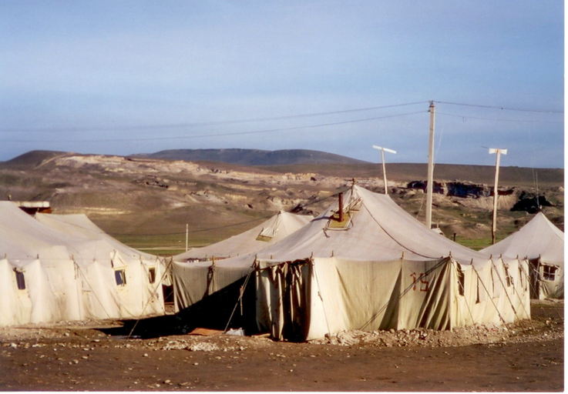
Nouzové ubytování
Přístřeší, úkryt, tábor, osada, kontejnery nouzového přežití, vagony, školy, rekreační zařízení…

Slide 12
Požadavky na infrastrukturu při nouzovém ubytování
Společný záchod (latrína) – 1/20 osob
Sprcha (1/50 osob)
Nádoba na odpadky 100 litrová (1/50 osob)
Odpadní jáma 2 x 5 x 2 m3 (1/500 osob)
Zdravotní středisko (1/ 20000 osob)
Škola (1/ 5000 osob)
Příslušná nemocnice (1/ 200000 osob)
Distribuční místo (1/ 5000 osob)
Tržiště, středisko pro poskytování výživy

Slide 13
Sprcha (Tádžikistán 2004)

Slide 14
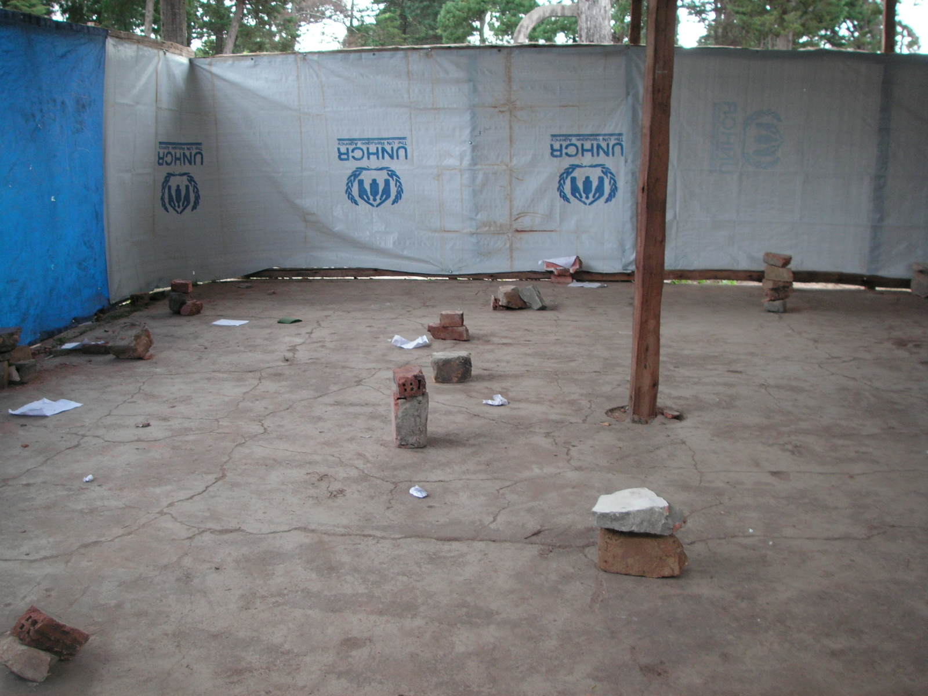

Slide 15
Zdravotní středisko s lůžkovou částí

Slide 16
Tržiště (Kuito, Angola)

Slide 17
Nouzové zásobování vodou
Pozor! Pitná voda vs. voda k pití vs. čistá voda vs. voda dezinfikovaná – není totéž!
Voda:
nutná pro pití a přípravu pokrmů, pro anální a osobní hygienu, pro zdravotnická střediska a výdejní místa s potravinami, pro dobytek…

Slide 18
Základní potřeby vody (Tom de Veer)
Požadavek ohrožené populace - příjemců | Bezprostředně v mimořádné situaci | Dlouhodoběji po ohrožující situaci | Udržitelná praxe
Dostupnost (na osobu a den) | 3-5 l (pro přežití) | 15 l | 20-50 l
Počet odběrných míst pro odběr vody příjemci | 1 místo na 500-750 osob | 1 místo na 250-500 osob | 1 místo na 200-300 osob (ale ideálně do 80 osob)
Vzdálenost od odběrného místa | 1 km | 500-700 m | 100-400 m
Maximální čekací doba v odběrném místě | 2 hod | 20 min | -
Kalnost vody | <20 NTU | <10 NTU | <5 NTU
Zbytkový volný chlór v odběrném místě | 0.3-1.0 mg/l | 0.2-0.5 mg/l | pokud je voda chlorovaná, pak <0.2mg/l
Vodivost | <3000 μS/cm | <2000 μS/cm | <1400 μS/cm
pH | bez omezení | <8 kvůli dezinfekci, 6-8 kvůli koagulaci, je-li použit Al₂(SO₄)₃ | <8 kvůli dezinfekci chlórem
E. coli a termotolerantní coliformní bakterie | je-li možné, vždy použít dezinfekci, není-li k dispozici, použít SODIS. | max. <10 E.coli/100ml, použít SODIS | 0 E.coli/100ml, použít SODIS
Odběrná a skladovací kapacita domácnosti | 1 nádoba pro odběr (kanystr, láhev) 10-20 l pro 1 rodinu, musí mít uzávěr a úzké hrdlo | 2 nádoby (kanystry) 10-20 l pro odběr a 0-1 nádoba 20 l pro skladování pro 1 rodinu | není směrnice

Slide 19
Studna s „pitnou“ vodou - Keňa

Slide 20
Distribuční místo na vodu – Kuito (Angola)

Slide 21
Angola – komunitní zdroj vody ve městě Kuito

Slide 22
Metoda SODIS (1)
Solární desinfekce UV zářením a vysokou teplotou
Čisté a čiré PET láhve do objemu 2 litrů
Při nalévání přefiltrované vody se naplní do ¾,
uzavřou se a 20 s protřepávají, následně dolejí do plna.
Uzavřené se položí kolmo na sluneční paprsky na odrážející povrch.
Doba: 6 – 48 hodin
Peroxid 1:100 000

Slide 23
SODIS (foto ze zdroje Internet)

Slide 24
SODIS

Slide 25
O metodě SODIS (2)
Zdrojem říční, jezerní, dešťová voda…
Voda se uchovává ve stejných lahvích, ve kterých byla desinfikována
Spotřeba v co nejkratší době
Nesplňuje kritéria na chemickou bezpečnost!
Dává se přednost ošetření varem (bublá celá hladina vody v nádobě, ve které pak 10 min chladne) nebo
desinfekci chlórovými preparáty (podle návodu)

Slide 26
Odpady

Slide 27
Odpady
Běžné domácí odpadky
Obalové materiály, popel, zbytky potravin
Výkaly
Sutiny, bahno, padlé stromy, kameny, kejda (odstraňuje se po 7 dnech)
Rizika:
Požáry, infekce, plísně, hmyz, krysy, ostré předměty, sesuvy hald, zápach, toxický kouř, kontaminace vodních zásob…

Slide 28
Doporučené informační zdroje k tématu managementu pevného odpadu
who-tn-07-solid-waste-management-in-emergencies.pdf
DWMG.pdf (unocha.org)
WASH in Health Care Facilities in Emergencies (WHO, 2012).pdf
The Sphere Handbook: Humanitarian Charter and Minimum Standards in Humanitarian Response (Fourth Edition) (unicef.org)

Slide 29
Likvidace pevného odpadu

Slide 30
Náhradní (dočasné) latríny
2 odpadní nádoby (kbelíky) – moč, výkaly
Moč (sterilní) se vylévá do půdy
Nádoba s pevnými výkaly se prosypává sypkým materiálem (popel, piliny, dřevěné třísky, plevy, drcený papír)
Je-li k dispozici chlór, použije se po vyprázdnění

Slide 31
Pohřbívání
Vyhodnotit rizika (zemřelí následkem vysoce infekční choroby, toxiny, biologické agens)
Respektování etických norem a místních kulturních zvyklostí a tradic – výjimkou je např. nepovolení rituálního omývání těl…

Slide 32
Hroby po genocidě v Lukare, Kosovo (1999)

Slide 33
Hroby u Mariupolu, 2022

Slide 34
Tábor pro uprchlíky, Čečensko

Slide 35
Kosovo

Slide 36
Nášlapné miny- Afganistán

Slide 37
Časná reakce na vznik ohrožující situace
Získání informací o ohrožené populaci – počet osob, demografické složení, rizikové skupiny
Zabezpečení potravinami (zásoby, náklady na pořízení, dostupnost, kvalita)
Výživový stav (vyšetření – náhodný vzorek nebo cílený sampling, děti 6 – 59 měsíců)
Zaznamenává se adresa, datum, jednotka osídlení, pohlaví, věk, výška, hmotnost, MUAC, oboustranný edém, zařazení do podpůrného výživového programu…

Slide 38
Typické demografické rozložení
Věk (roky) | <5 | 5 - 14 | Ženy 15 - 44 | Muži 15 - 44 | > 44
Distribuce (%) | 20 | 35 | 20 (z toho 40% T+ K) | 10 | 15

Slide 39
Rizikové skupiny
Děti do 5 let
Těhotné a kojící ženy
Staří
Nemocní
Další zvl. skupiny osob: HIV pozitivní, obyvatelé horských oblastí

Slide 40
Kritéria pro akutní malnutrici
 | Středně závažná akutní malnutrice (MAM) | Závažná akutní malnutrice (SAM)
Děti 6 – 59 měsíců | WFH -3Z až -2Z a/nebo MUAC 115 – 125 mm | WFH < -3 Z a/nebo MUAC <115 mm a/nebo nutriční edém
Senioři 60+ roků | MUAC 185 – 210 mm | MUAC <185 mm
Těhotné a kojící ženy | MUAC 185 – 229 mm | MUAC <185 mm
Dospělí | BMI 16.0 – 18.5 | BMI < 16.0
Prevalence chřadnoucích, vyhublých (wasting) osob v populaci | Závažnost globální akutní malnutrice
< 5% | Přijatelná
5% – 9.9% | Nízká
10.0% - 14.9% | Vážná
>15.0 % | Kritická

Slide 41
Metoda MUAC

Slide 42
MUAC cut-offs (používané v Ugandě)

Slide 43
Růstový graf – váha k výšce

Slide 44
Chronická malnutrice
Je-li indikováno šetření chronické malnutrice, volíme metodu u dětí zjišťování zakrnění růstu (stunting) – percentilové grafy pro výšku vzhledem k věku
Středně těžký stupeň: -2 Z až -3 Z
Těžký stupeň: < -3 Z

Slide 45
Růstový graf: výška vzhledem k věku

Slide 46
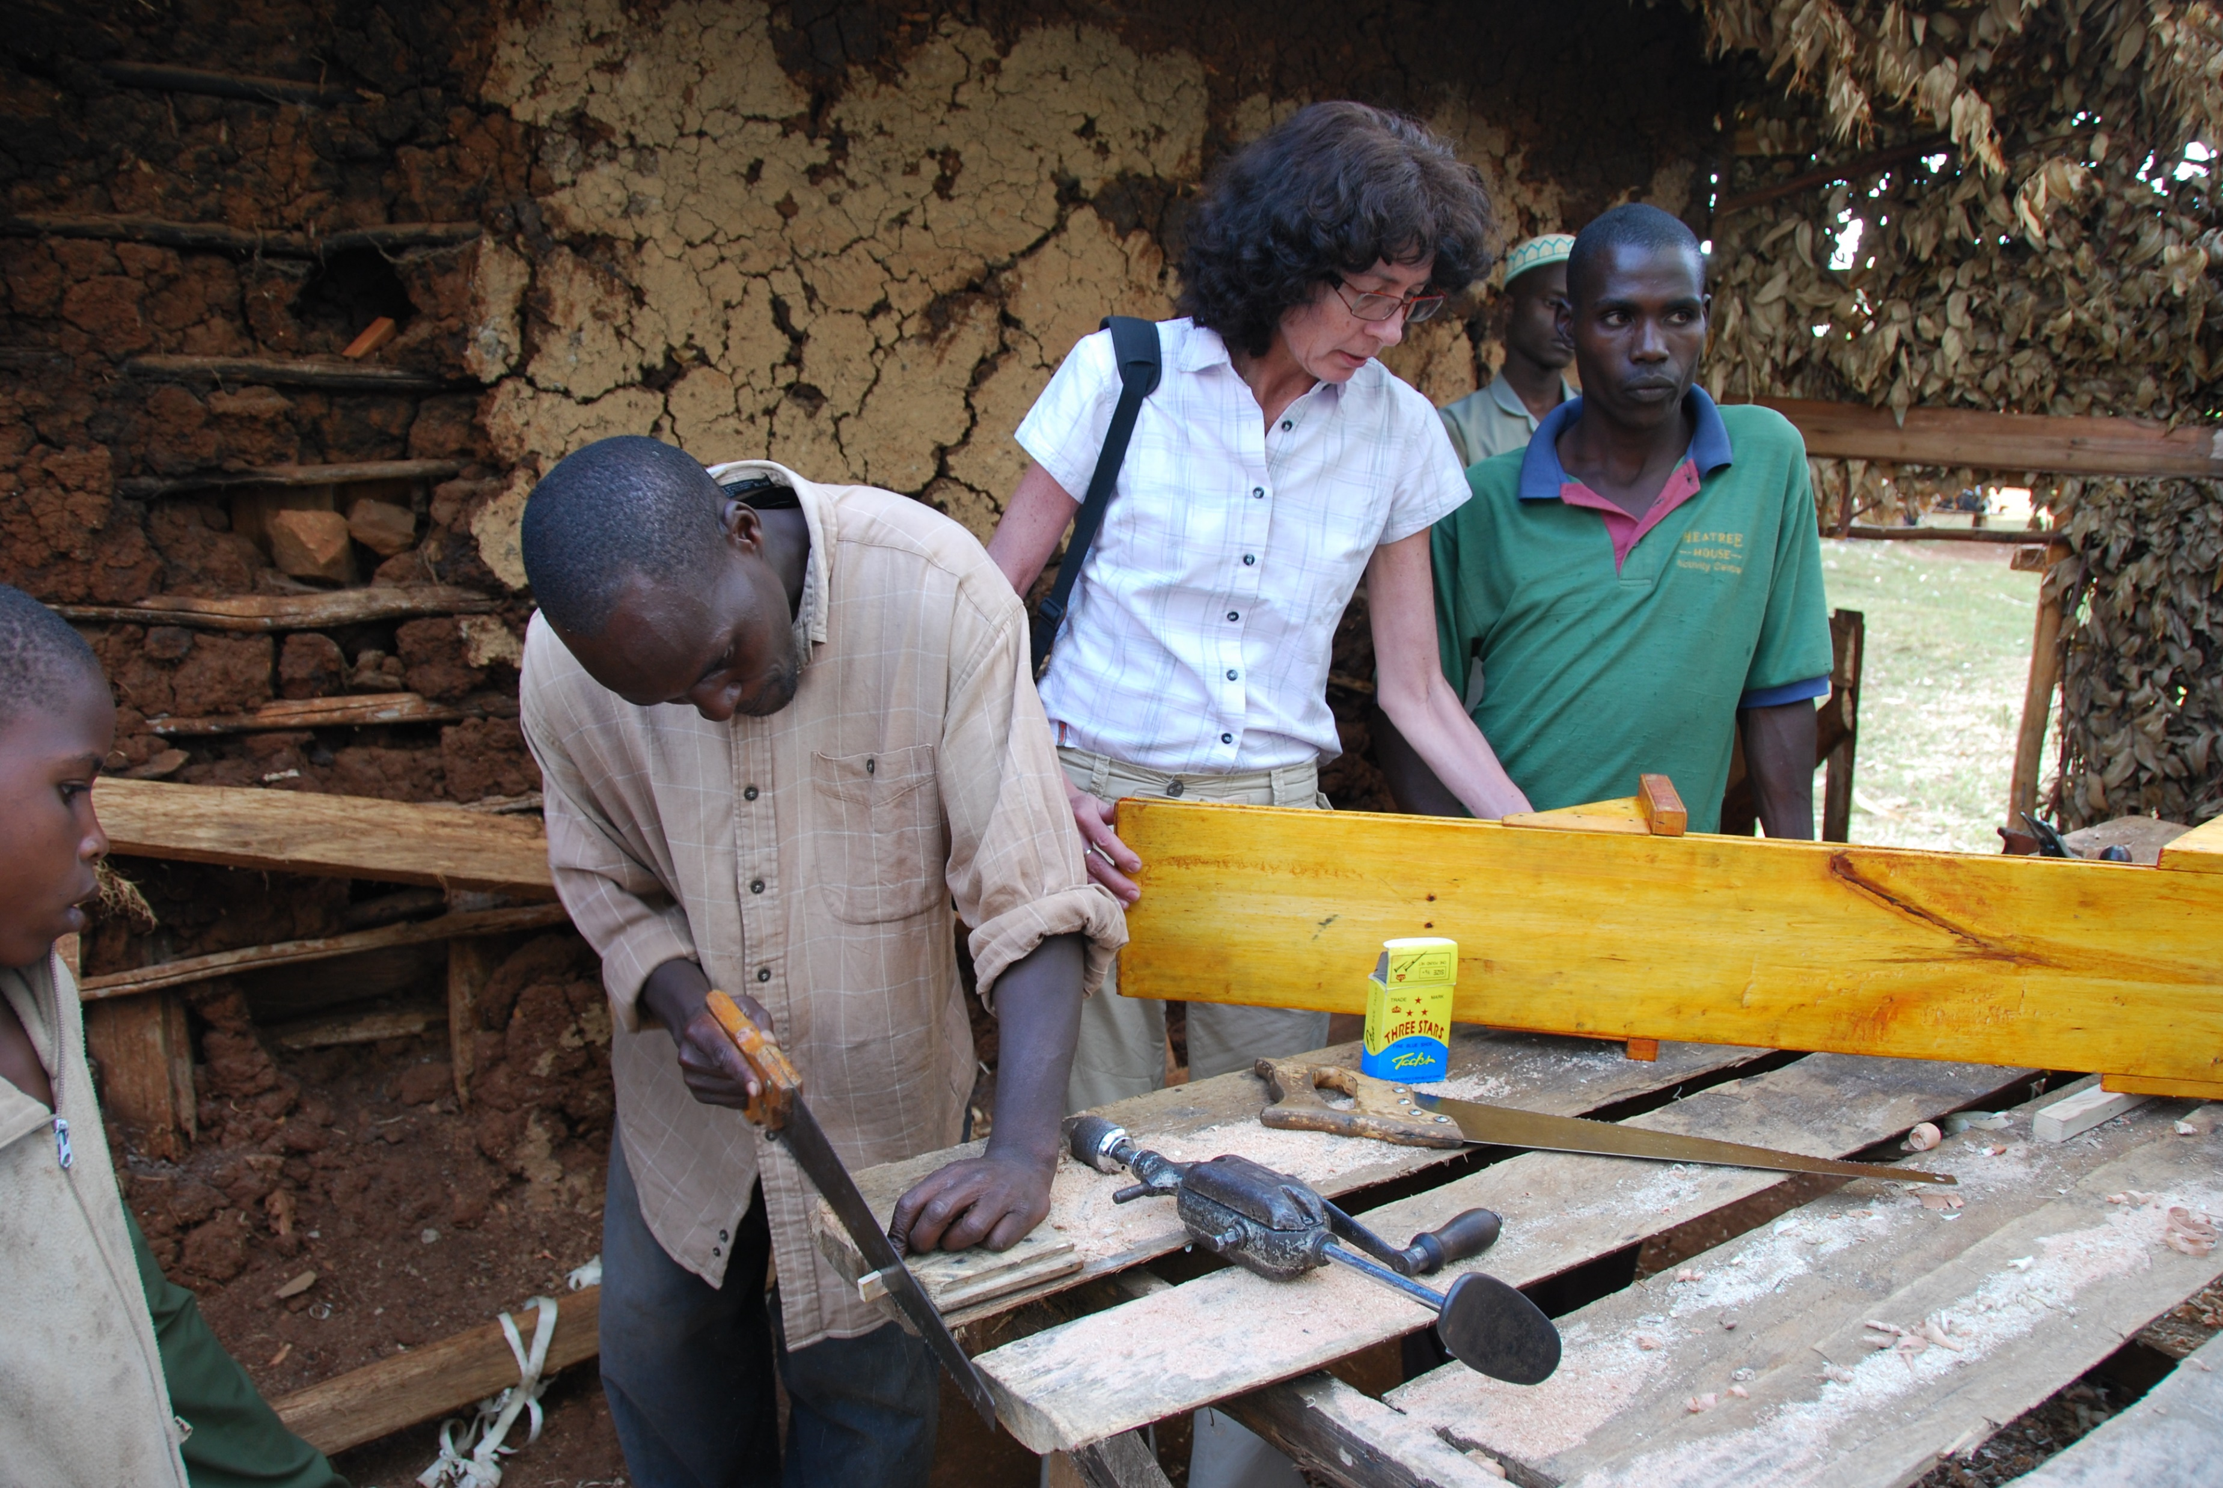
Antropometrické vyšetření dětí do 2 let

Slide 47
Měření výšky (délky) dětí do 2 let

Slide 48
Měření výšky dětí 2 – 5 let

Slide 49
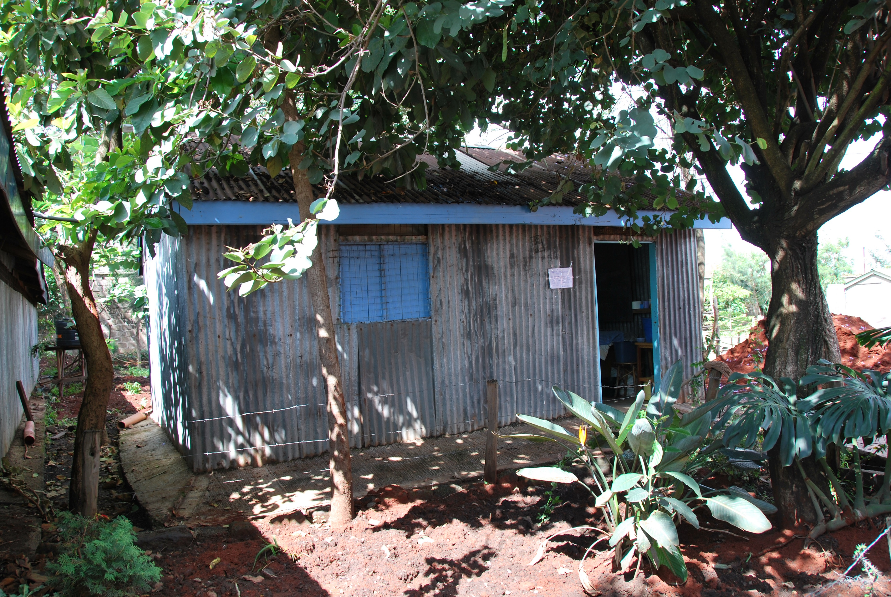
Vyšetřovna výživového stavu – Mukuru 2012

Slide 50
Doporučení – návod na výživu dětí do 2 let (swahilsky)

Slide 51
Hladovění
Stav, který vlivem dlouhodobého nedostatku potravy navozuje podvýživu s poruchami adaptací.
------------------
Zdravý muž vážící 70 kg má cca 15 kg tuku v těle ~ 135000 kcal, tj. 1350 kcal na 100 dní.

Slide 52
Klinické známky hladovění
Hubenost
Suchá kůže
Úbytek svalstva
Vlasy bez lesku
Pomalý puls
Nízký krevní tlak
Amenorrhoea, impotence
Spontánní potraty
Edémy
Anémie
Průjmy
Psychické a mentální poruchy

Slide 53
Hladomor (1)
Kritický nedostatek potravy v určité oblasti, který způsobuje hladovění a smrt velké části populace.
Často jsou postiženy jen vybrané populační skupiny.
Kritérium: úmrtnost z příčiny hladovění
> 1/10 000 osob/ den
nebo

Slide 54
Hladomor (2)
Poměr chřadnoucích dětí (wasting):
> 20%
Těžký hladomor
Úmrtnost hladem > 5 osob/ 1000/ den
Poměr chřadnoucích dětí > 40%
Kvalitativní znaky
Osoby s edémy břicha, neobvykle velký počet osob se zrzavou barvou vlasů

Slide 55
Následky hladomoru
Hladovění
Migrace obyvatelstva
Epidemie (tyfus, mor, plané neštovice, cholera, dysenterie)
Zvýšený počet úmrtí na infekční nemoci (spalničky, tuberkulóza)

Slide 56
Stručná historie vybraných hladomorů

Slide 57
Prevence hladomorů
Diversifikovaná ekonomie
Rozvinutý sektor zemědělství a potravinářství
Efektivní intervence (kontrola nemocí plodin)
Fungující řízení (vláda, infrastruktura, zdravotnictví)
Účast nevládních organizací
Transport
Bezpečné zásoby potravin
Vhodná nabídka akceptovatelných potravin

Slide 58
Potravinová pomoc - typy
Přímé poskytnutí potravin (naturálií)
Přidělení finančních prostředků pro nákup potravin
Přídělové lístky
Pomoc při produkci potravin
Asistence při vytvoření trhu potravin
Organizace
FAO, WHO, WFP, Sphere, UNICEF, World Bank, IRC, neziskové humanitární organizace

Slide 59
Základní kritéria potravinové pomoci
Pokud možno potraviny známé a konzumované v příslušné oblasti
Distribuční místo má být co nejblíže
Obyvatelstvo má být informováno o průběhu hladomoru, o způsobech přípravy potravy atp.
Primární zdravotní péče vč. podpory kojení
Monitorování údajů o dostupnosti potravin a distribuci, úmrtnosti a výživovém stavu

Slide 60
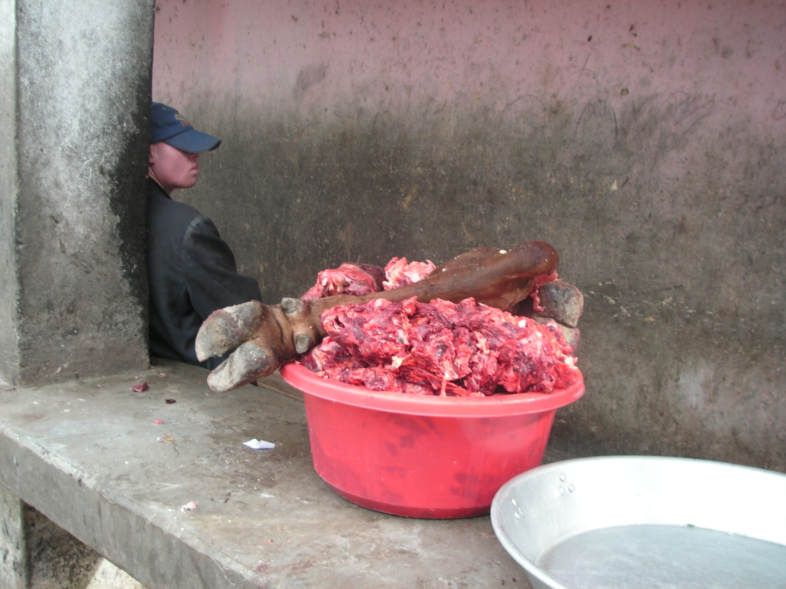

Slide 61
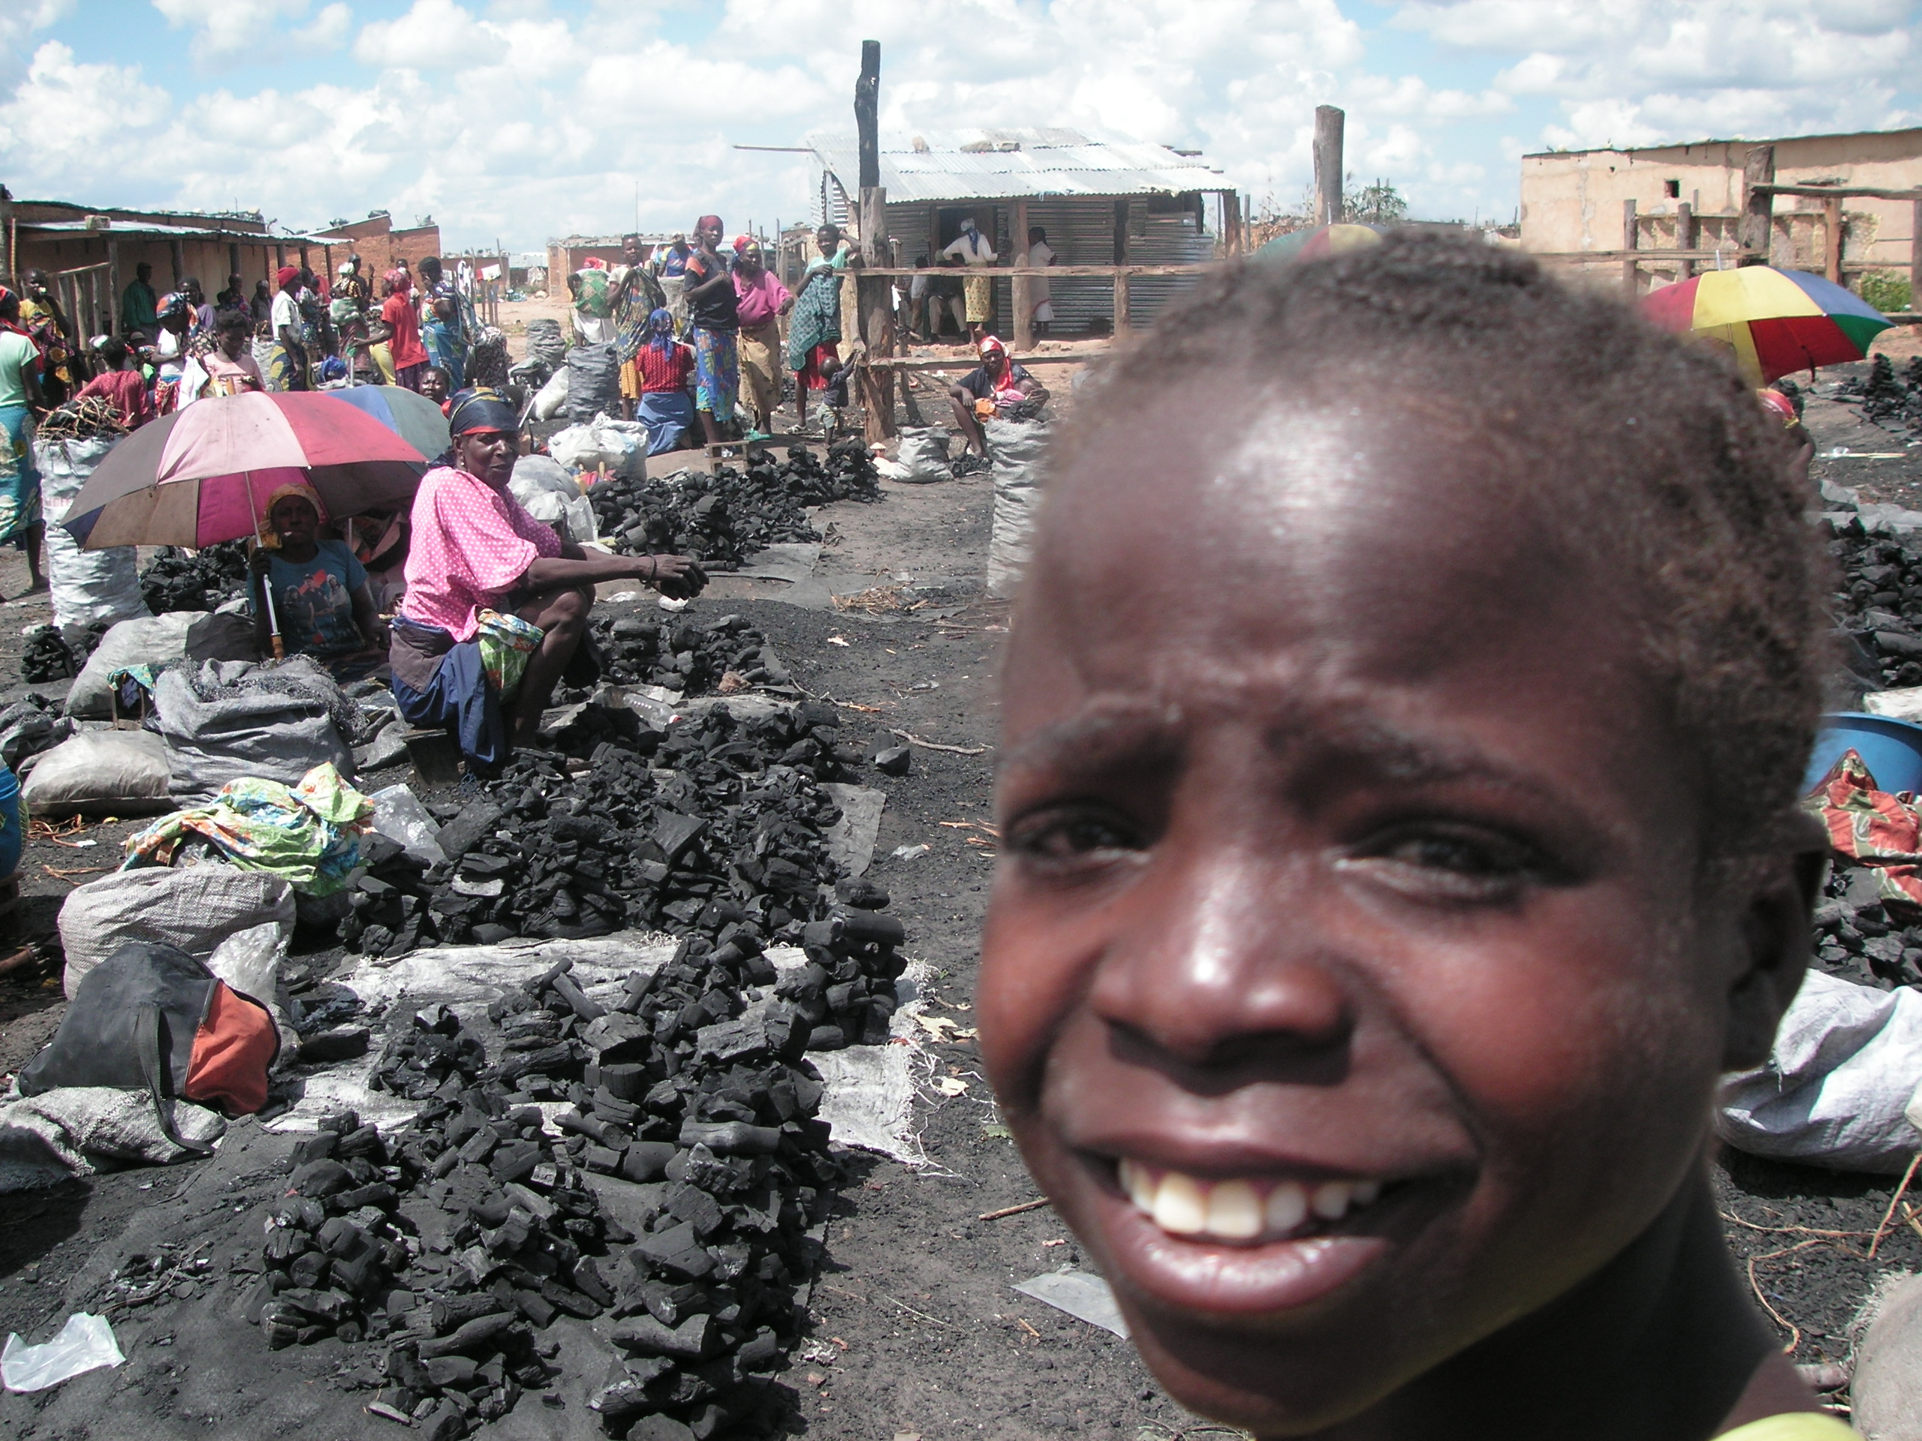

Slide 62
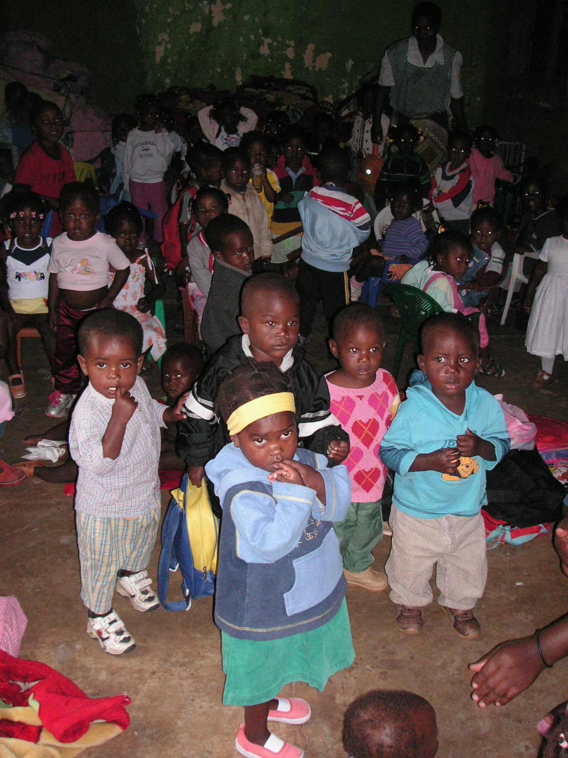
Pediatrické oddělení nemocnice

Slide 63
Denní potravinová pomoc
2100 kcal / den (nerozlišuje se dle věku a pohlaví)
Cca 500 kcal si obvykle obyvatelstvo opatří
10-12% celkové energie z proteinů
10 – 17 % celkové energie z tuku
Adekvátní přísun mikronutrientů z čerstvých nebo fortifikovaných potravin (jód, vitamín A, také D a E, železo a vitamín C)

Slide 64
Potravinová pomoc
Přístup k rozmanitým potravinám (obilniny, luštěniny nebo živočišné zdroje, zdroj tuků)
Přístup k vitamínu A, C a železu
Jodidovaná sůl přístupná >90% populace
Dodatečné zdroje niacinu, je-li základní potravinou kukuřice nebo sorghum
Dodatečné zdroje thiaminu, je-li základem rýže
Dodatečné zdroje riboflavinu, je-li celkový zdroj potravy velmi omezen

Slide 65
Další doporučení pro potravinovou pomoc I.
Ujistěte se, že jsou k dispozici zdroje energie pro vaření a nádobí
Potraviny distribuujte týdně, max. 1x za 2 t.
Náhrady mateřského mléka jsou zakázány
Sušené mléko musí být předem vmícháno do jiné potraviny
Dodejte vitamíny A a C, není-li ovoce a zelenina
Zvyšte chutnost potravin (cukr, sůl)

Slide 66
Další doporučení pro potravinovou pomoc II.
Někdy 300-500 kcal denně pomůže v prevenci závažného hladovění
Pokuste se dodržet co nejvyšší hygienický standard
Mobilní kuchyně nebo kantýny
Ceny potravin kontrolované vladou
Systém týdenních zpráv o situaci (sanitární úroveň, pitná voda, osobní hygiena, bezpečné stravování)

Slide 67
Práce za jídlo (food-for-work)
Není-li hladomor, potraviny se poskytují jen za práci (WFP)
Výhody: prevence vzniku mentality závislých lidí
Nevýhody: těžká práce zvyšuje energetickou potřebu. Některé skupiny osob jsou diskvalifikovány, např. děti, staří, nemocní, těhotné atp.

Slide 68
Minimální nutriční potřeba (osoba/den)

Slide 69
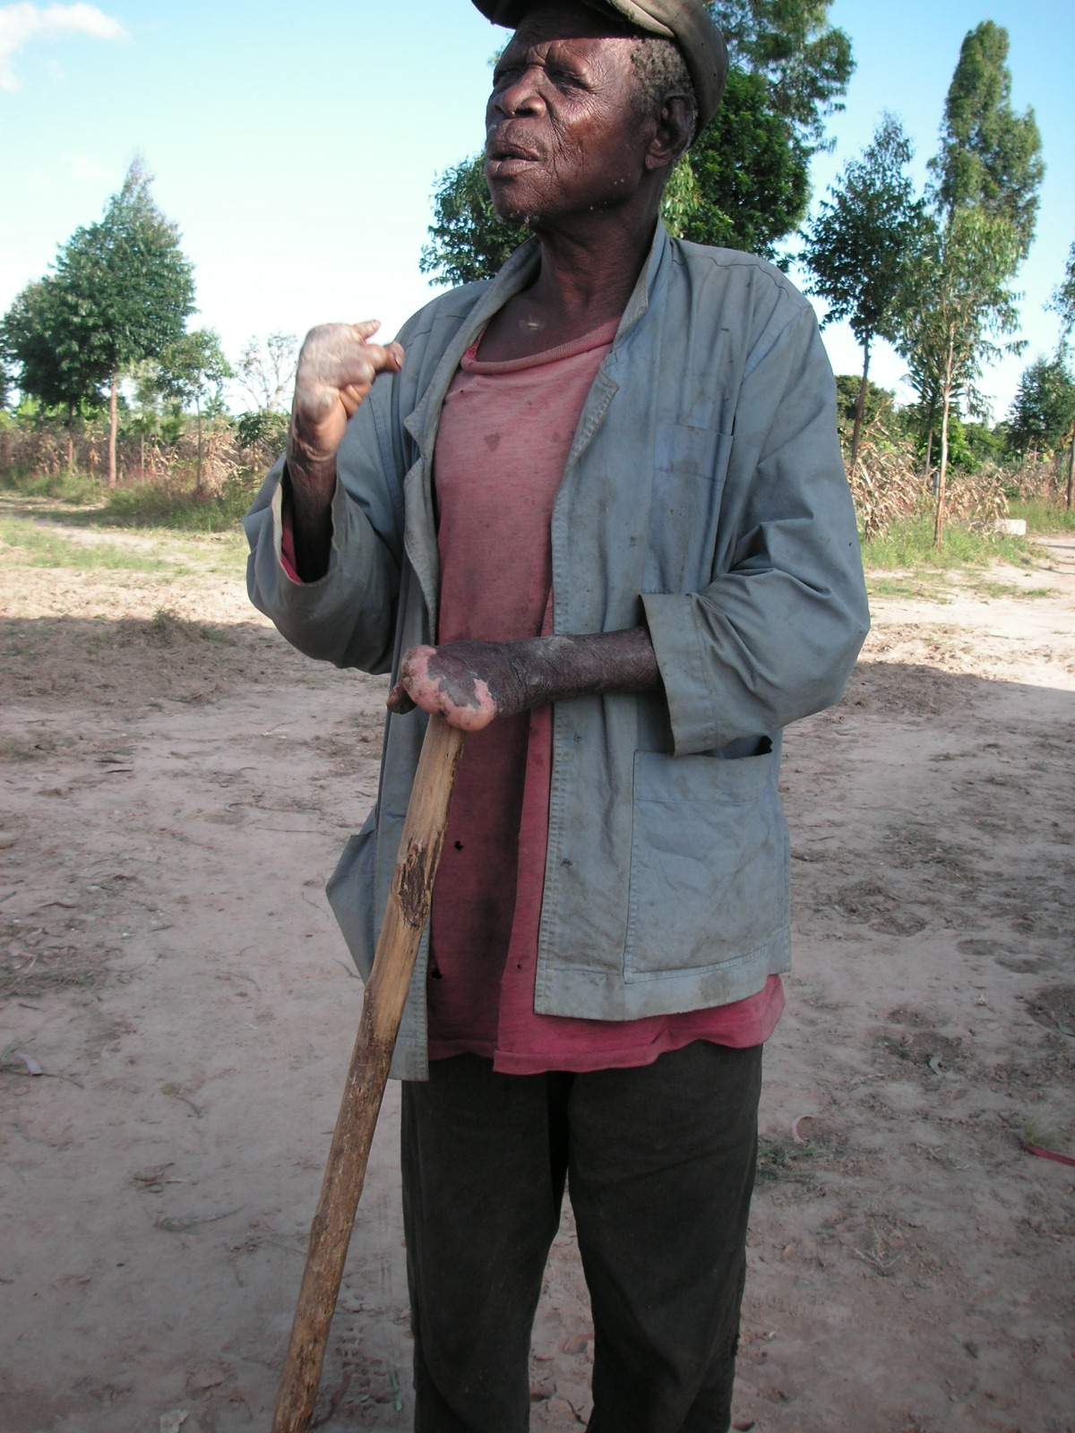

Slide 70
Security clearence

Slide 71
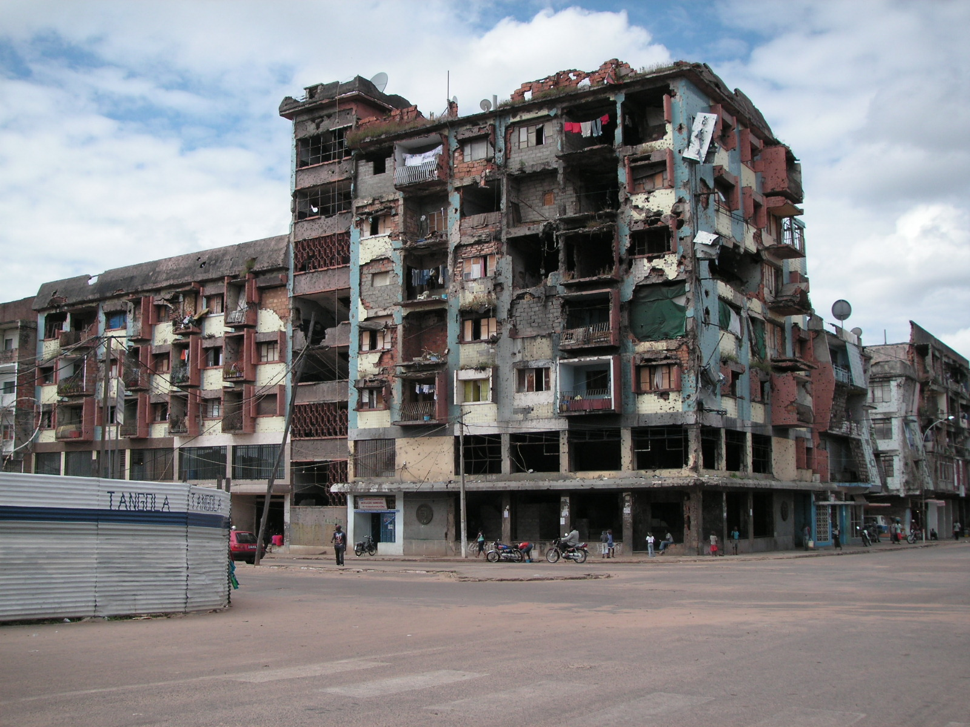

Slide 72
Pro doplnění informací této prezentace
https://www.youtube.com/watch?v=xIUmsbuovl4
https://www.unicef.org/nutrition/index_emergencies.html
https://www.who.int/nutrition/publications/emergencies/a83743/en/

